Slide 1
３．地域資源（ストック・ポテンシャル）
① 産業
3-①-1
Notes:
1

Slide 2
① 産業
  ・ 医薬品・製剤製造業の集積 ・・・・・３
・ 環境・新エネルギー産業の集積 ・・・・・４
・ 彩都（国際文化公園都市 ） ・・・・・５
・ 彩都中部地区 ・・・・・６
・ 彩都東部地区 ・・・・・７
・ 健都（北大阪健康医療都市） ・・・・・８
・ うめきた ・・・・・１０
・ けいはんな学研都市
（関西文化学術研究都市） ・・・・・１１
・ 高い技術をもつ
ものづくり中小企業の集積 ・・・・・１２
・ 物流基盤の充実（阪神港） ・・・・・１３
・ 物流基盤の充実（関西国際空港） ・・・・・１４
・ 物流基盤の充実
（北大阪・東大阪流通業務地区 ） ・・・・・１５
・ りんくうタウン ・・・・・１６
・ 阪南スカイタウン ・・・・・１７
・ テクノステージ和泉 ・・・・・１８
・ 箕面森町（水と緑の健康都市） ・・・・・１９
・ 開発許可制度による市街化調整区域に
おける産業立地規制の緩和 ・・・・・２０
・ 第二京阪道路沿道のまちづくり ・・・・・２１
・ 大阪外環状線等沿道のまちづくり ・・・・・２２
・ 産業集積に向けた企業の操業環境づくり
（大阪府「産業集積促進税制」） ・・・・・２３
・ 産業集積に向けた企業の操業環境づくり
（東大阪市「住工共生まちづくり条例」） ・・・・・２４
・ うめきた２期 ・・・・・２５
・ 「2025日本万国博覧会」基本構想案 ・・・・・２６
・ 環境・新エネルギー産業
新たなエネルギー社会の構築 ・・・・・２８
・ 企業間の連携強化の推進①
「匠の技」と最先端技術が融合する関西クラスター
  ・・・・・２９
・ 企業間の連携強化の推進②
  第４次産業革命（インダストリー4.0） ・・・・・３０
3-①-2

Slide 3
  医薬品・製剤製造業の集積
大阪の医薬品製剤製造業における製造品出荷額は、東京都、愛知県と比べ、高いシェアを持っている。全国の出荷額が低下傾向にある中、大阪は約1割のシェアを堅持。
大阪の医薬品製剤製造業の製造品出荷額は全国２位。関西他府県の事業所数・出荷額もシェアが高く、大阪・関西圏において大きなポテンシャルがあるといえる。
■製造品出荷額（医薬品製剤製造業）
（出典：経済産業省「H26年工業統計調査）
  ※2011年は工業統計調査の代わりに「経済センサス調査」を実施しているが、一部の数値が秘匿されているため記載しない。
■医薬品製剤製造業における事業所数・従業員数・製造品出荷額（出典：経済産業省「H26年工業統計調査」 ）
事業所数順位 | 都府県 | 事業所数 | 従業員数 (人) | 製造品 出荷額 （百万円） | 製造品 出荷額 順位
1 | 富山 | 55 | 8,402 | 373,052 | 8
2 | 大阪 | 40 | 6,275 | 647,130 | 2
3 | 埼玉 | 37 | 5,166 | 790,068 | 1
4 | 奈良 | 37 | 1,821 | 39,588 | 27
5 | 兵庫 | 31 | 3,841 | 523,631 | 4
6 | 東京 | 29 | 1,821 | 63,803 | 24
・・ | ・・ | ・・ | ・・ | ・・ | ・・
12 | 愛知 | 13 | 1,793 | 153,063 | 13
合計 |  | 525 | 74,822 | 6,679,870
全国出荷額 （百万円） | 6,566,747 | 6,819,175 | 6,713,487 | 6,679,870
データで見る「大阪の成長戦略」（2016年8月）を基に作成
3-①-3

Slide 4
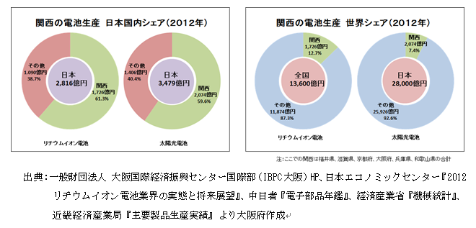
  環境・新エネルギー産業の集積
大阪･関西には、リチウムイオン電池や太陽光電池の生産拠点が多数立地しており、国内生産における関西のシェアは、リチウムイオン電池で61.3%、太陽電池で59.6%を占めている。また、世界シェアにおいても、それぞれ12.7%、7.4%を占めている。
関西の電池生産 日本国内シェア（2012年）
関西の電池生産 世界シェア（2012年）
関西
1,726億円
12.7％
関西
2,074億円
7.4％
その他
1,090億円
38.7％
その他
1,406億円
40.4％
全体
2,816億円
全体
3,479億円
全体
13,600億円
全体
28,000億円
関西
1,726億円
61.3％
関西
2,074億円
59.6％
その他
11,874億円
87.3％
その他
25,926億円
92.6％
リチウムイオン電池
太陽光電池
リチウムイオン電池
太陽光電池
注：ここでの関西は福井県、滋賀県、京都府、兵庫県、和歌山県、奈良県の合計
出典：一般財団法人 大阪国際経済振興センター国際部HP（IBPC大阪）HP、日本エコノミックセンター「2012リチウムイオン電池業界の実態と将来展望」、中日者「電子部品年鑑」、経済産業省「機械統計」、近畿経済産業局「主要製品生産実績」より大阪府作成
大阪府における都市計画のあり方（答申）基礎データ （H28.2）を基に作成
3-①-4

Slide 5
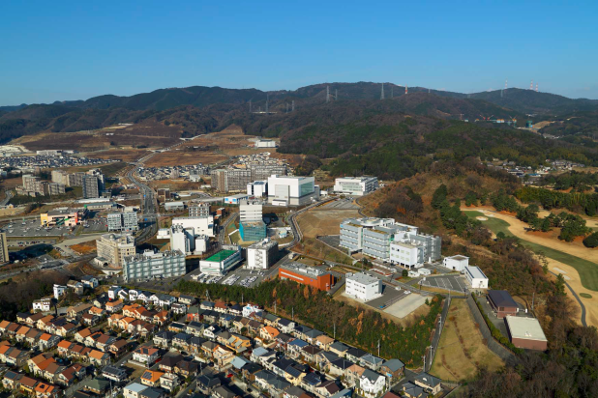
彩都（国際文化公園都市）
大阪都心部から20km圏内の茨木市北部から箕面市東部 にかけての緑に恵まれた丘陵地に位置する。
西部地区（313ha）、中部地区（63ha）、東部地区（367ha）の3つの地区からなる。
計画面積は、約743ha（茨木市域約579ha、箕面市域約164ha）である。
シンボルゾーンであるライフサイエンスパークには、独立行政法人医薬基盤研究所や彩都バイオインキュベータなど、バイオや医薬等をはじめとする様々なライフサイエンス関連分野の研究・開発機能等を持つ研究所や企業が集積している。
彩都（国際文化公園都市）建設推進協議会提供
3-①-5

Slide 6
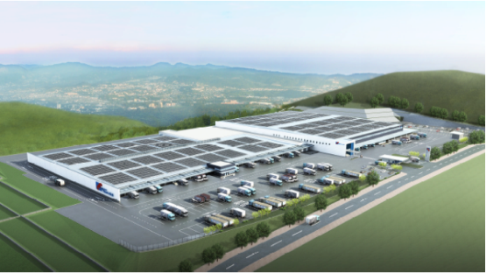
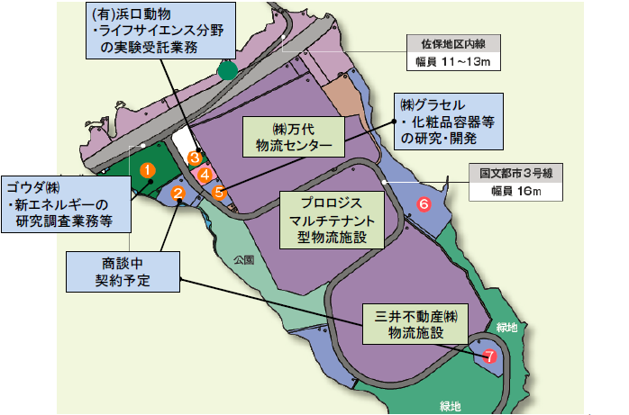
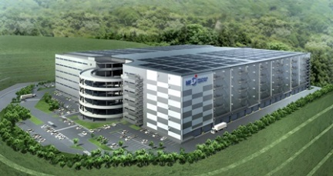
彩都中部地区
彩都中部地区は、西部地区の彩都ライフサイエンスパークと並ぶ彩都のシンボルゾーンで、国際的な自然文化・学術研究の新しい交流拠点の整備と併せて、ライフサイエンス分野やイノベーショナルな企業の集積をめざしている。
2016年（平成28年）10月現在、全10区画中８区画で企業立地が決定しており、立地企業による建築工事が進捗している。
㈱万代 彩都物流センター
プロロジスパーク茨木
三井不動産㈱ ロジスティックパーク茨木
彩都（国際文化公園都市）建設推進協議会提供
3-①-6

Slide 7
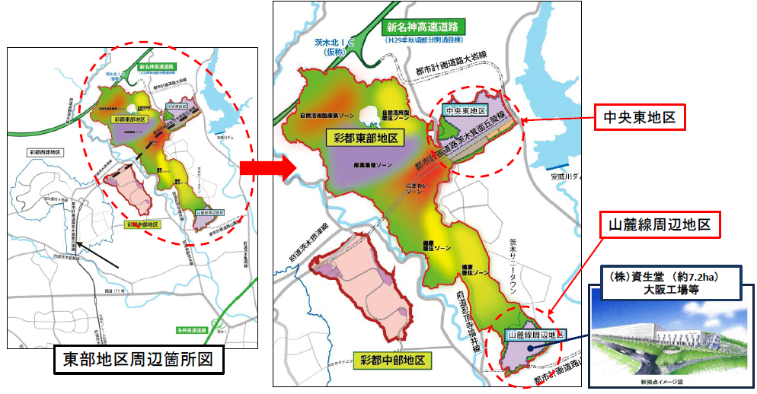
彩都東部地区
彩都東部地区は、現在工事中で2017年（平成29年）秋頃開通目標の新名神高速道路の茨木北IC（仮称）に隣接する交通至便な立地である。
「彩都東部地区検討会」及び「彩都東部地区まちづくり有識者会議」において土地利用の考え方やまちづくりの方向性について幅広く検討し、2015年（平成27年）11月に土地利用ゾーニング（素案）を取りまとめている。
現在、中央東地区、山麓線周辺地区において、土地区画整理事業が進められている。
彩都（国際文化公園都市）建設推進協議会提供
3-①-7

Slide 8
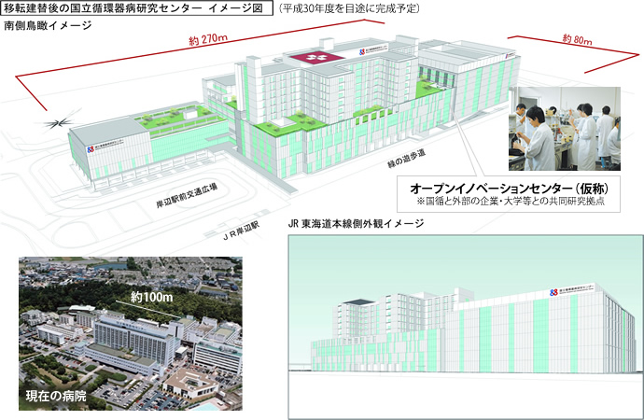
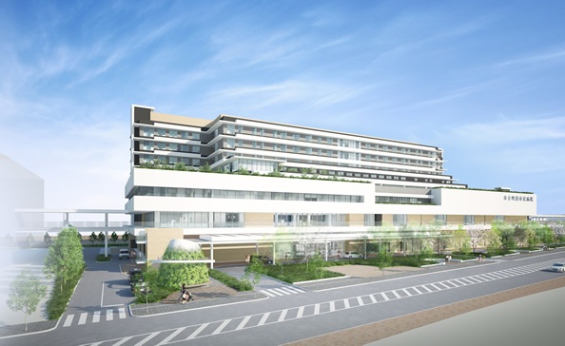
健都（北大阪健康医療都市）①
健都（北大阪健康医療都市）では、2018年度（平成30年度）を目途に国立循環器病研究センターが同地へ移転し、国立循環器病研究センターを中心として、市立吹田市民病院も移転、医療・健康関連の企業・研究機関等を誘致し、国際級の複合医療産業拠点（医療クラスター）の形成をめざしている。
国立循環器病研究センター
市立吹田市民病院
時期 | 内容
平成27年度（2015年度） | 実施設計
平成28年度（2016年度） ～平成31年（2019）夏 | 建設工事
平成31年（2019）7月 | 目途に完成
時期 | 内容
平成27年度（2015年度） | 実施設計
平成28年度（2016年度） | 建設工事着手
平成30年度（2018年度） | 開院予定
健都HPを基に作成
3-①-8

Slide 9
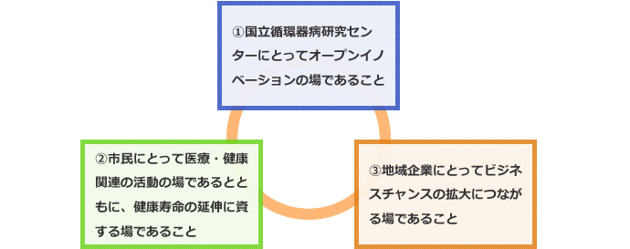
健都（北大阪健康医療都市）②
国立循環器病研究センター移転用地に隣接する健都イノベーションパーク（摂津市千里丘新町）は、国立循環器病研究センターを中心として、医療及び健康関連の研究機関や企業等が集積する国際級の複合医療産業拠点（医療クラスター）の形成を図るため、企業や大学の研究機関、サテライトオフィス等の進出用地として位置付けている。
健都イノベーションパークについて
健都イノベーションパークの利用に向けた３つの基本方針
■スケジュール
時期 | 内容
平成26年度（2014年度） | イノベーションパークの基本計画を策定
平成27年度（2015年度） | 国立循環器病研究センター、大阪府、吹田市、摂津市等で「国循を核とした医療クラスター推進協議会」を立ち上げ 募集条件等の検討
平成28年度（2016年度） | 事業者募集（予定）
健都HPを基に作成
3-①-9

Slide 10
うめきた
「うめきた先行開発区域」のグランフロント大阪は、2016年（平成28年）4月にまちびらき3周年を迎え、3年間の累計来場者数は1億5千万人を突破。産学連携拠点「ナレッジキャピタル」も会員制サロンの会員数が2千人にのぼり、知的交流拠点として定着。PMDA (医薬品医療機器総合機構)やAMED (日本医療研究開発機構) の設置など、医療関連産業のビジネス基盤が整い、企業や研究機関、大学の関連施設など「知の集積」が進んでいる。
民間主体の質の高い公共的空間の創出及び維持発展を目的としたエリアマネジメント活動を促進しており、2016年（平成28年）3月～4月には、グランフロント大阪において、大阪からの魅力発信、来街・交流促進、地域コミュニティの活性化等を目的として、国家戦略特区における道路法の特例を活用した公道の道路占用によるイベント等を開催。
2016年（平成28年）9月には、都市型MICE開催地として、国際不動産見本市「MIPIM JAPAN‐ASIA PACIFIC 2016」を開催し、世界に向けて「うめきた」「臨海部」等の都市開発をPR。
■「グランフロント大阪」開業後の実績（2013.4開業）
■グランフロントの医薬・医療関係入居者
■「ナレッジキャピタル」開業後の実績（2013.4開業）
■その他大学・研究関係施設
大阪大学環境イノベーションデザインセンター
地域共創ラボうめきた
ＮＩＣＴうめきた超臨場感・超高速ネットワーク実験施設
慶応大学 関西大学 関西学院大学等
出典：データで見る「大阪の成長戦略」（2016年8月）
3-①-10

Slide 11
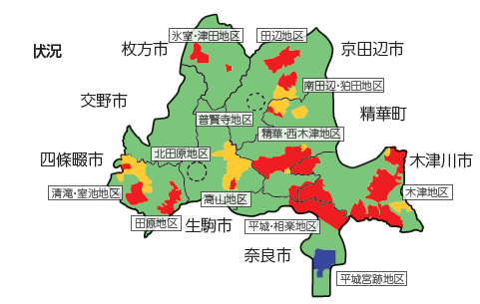
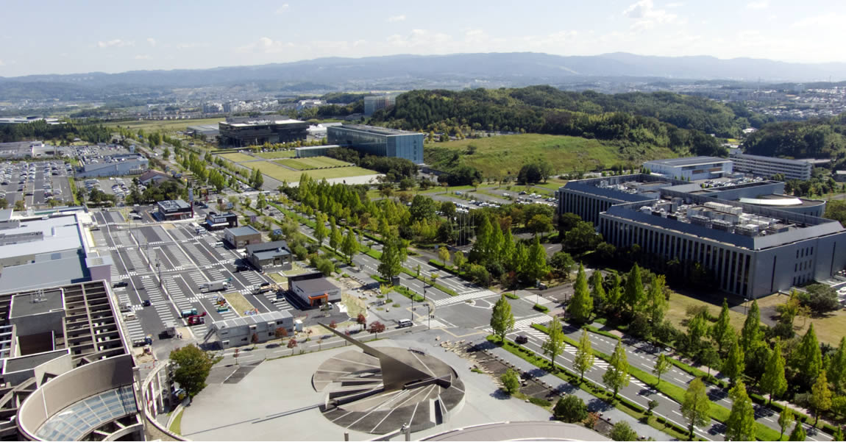
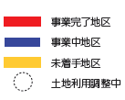
けいはんな学研都市（関西文化学術研究都市）
けいはんな学研都市（正式名称：関西文化学術研究都市）とは、京都・大阪･奈良の３府県にまたがる京阪奈の緑豊かな丘陵において、関西文化学術研究都市建設促進法に基づき建設・整備を進めているサイエンスシティである。
東の「つくば研究学園都市」とともに国家プロジェクトに位置づけられ、総面積は約15,000ha、そこに12の文化学術研究地区（約3,600ha）を分散配置している。
京都市・大阪市の中心部から30ｋｍ、奈良市の中心部から10ｋｍの圏内に位置し、130を超える研究施設、大学施設、文化施設などが立地し、成果をあげている。
けいはんな学研都市各クラスターの整備状況（2016．3現在）
出典：公益財団法人関西文化学術研究都市機構「けいはんな学研都市・都市概要」
3-①-11

Slide 12
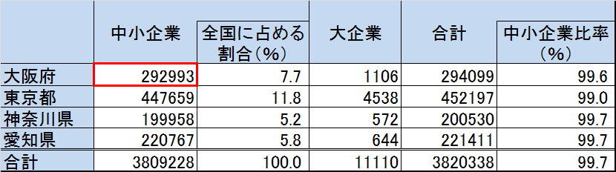
高い技術を持つものづくり中小企業の集積
大阪には、繊維・衣服、機械金属、生活用品等の幅広い業種にわたる多様な地場産業が集積しており、約30万の中小企業が立地している。
全国から高い技術力を持った中小企業を集めた「全国の元気なモノ作り中小企業300社」（経済産業省）には、大阪から26社が選ばれている。
出典：中小企業白書（2016）
「全国の元気なモノ作り中小企業300社」の内訳
中小企業が1000事業所以上集積する市
東 京 ３４社
大 阪 ２６社
愛 知 １８社
神奈川 １７社
福 岡 ９社
大阪市 6,043所
東大阪市 2,709所
堺市 1,492所
八尾市 1,451所
出典：中小企業庁HP
出典：平成27年度 大阪府統計年鑑（H28.3）
※数では東京の次だが、中小企業数あたりで比較すると
大阪の中小企業の方が「元気なモノ作り中小企業」に
選定されている割合が高い
3-①-12

Slide 13
物流基盤の充実（阪神港）
（２）阪神港の国際ハブ化
阪神港の外貿定期コンテナ航路（近海・東南アジア）の推移については、増減を繰り返しながらも近年はほぼ横ばい。輸出入貿易額については、近年増加しており、2015年（平成27年）は過去最高。
国際コンテナ戦略港湾として、国による利用促進策も活用しながら、国際競争力強化を図っている。
■港湾別の輸出入貿易額推移（阪神・東京・横浜・名古屋）
（出典：税関資料より大阪府企画室作成） （単位：億円）
■阪神港のネットワーク
（出典：国土交通省「港湾別コンテナ取扱量（TEU）ランキング」
、「日本に就航する外貿定期コンテナ航路便数（便/週）」）
■港湾別の輸出入貿易額推移（阪神・東京・横浜・名古屋）
（出典：税関資料より大阪府企画室作成） （単位：億円）
3-①-13
出典：データで見る「大阪の成長戦略」（2016年8月）

Slide 14
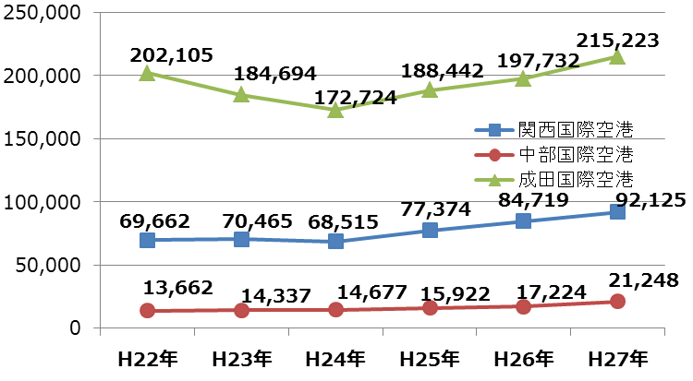
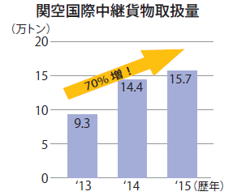
物流基盤の充実（関西国際空港）
貨物取扱量は横ばい傾向にあるものの、貿易額は9.2兆円と過去最高を記録。医薬品や食の取扱額については、長期的に増加傾向にある。
フェデックスの北太平洋地区ハブ拠点が2014年（平成26年）4月に稼働し、国際中継貨物は開設前と比べて約70%増加した。
■フェデックス北太平洋地区ハブ拠点
■空港別の輸出入貿易額推移（関空・中部・成田）
（出典：税関資料より大阪府企画室作成） （単位：億円）
出典：データで見る「大阪の成長戦略」（2016年8月）
3-①-14

Slide 15
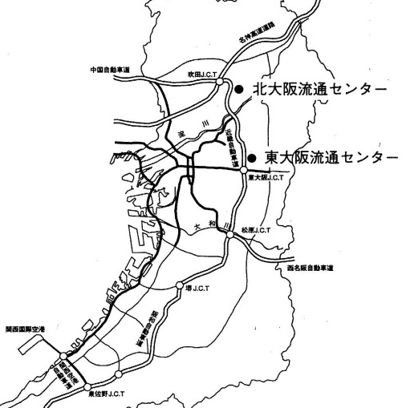
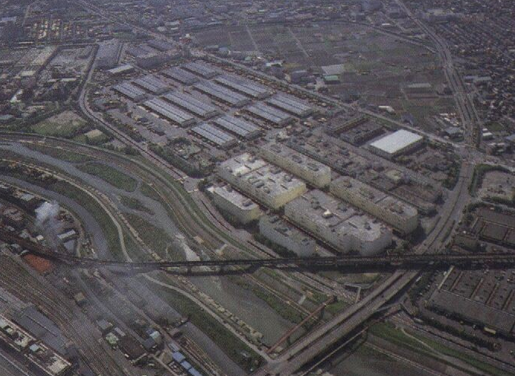
物流基盤の充実（北大阪・東大阪流通業務地区）
流通業務市街地とは、流通業務施設を集約的に立地させることにより、流通をスムーズに行うことを目的として作られた地域のこと。
流通業務市街地は、地域地区としての「流通業務地区」および都市施設である「流通業務団地」により構成される。流通業務地区では、健全な流通業務市街地を育成するため、原則として、流通業務施設および流通業務に関連する施設のみが立地できる。大阪府内には、東大阪市と茨木市の２箇所に流通業務地区がある。
＜北大阪流通業務地区＞
大阪市内から約10ｋｍの国土軸に位置し、名神、中国、近畿自動車道など主要道路に近接しており、幹線輸送拠点だけでなく、京阪神の配送拠点として最適の立地となっている。
名神高速道路
中国自動車道
＜東大阪流通業務地区＞
近畿自動車道、大阪中央環状線、国道308号などの主要道路の結節点に位置し、大阪市内、大阪港からも近い。
周辺に機械、紙・文具、ビニールなどの卸売業団地をはじめ多数の企業が集積している。
近畿自動車道
西名阪自動車道
阪和自動車道
関西国際空港
北大阪流通業務地区
3-①-15
出典：大阪府HP

Slide 16
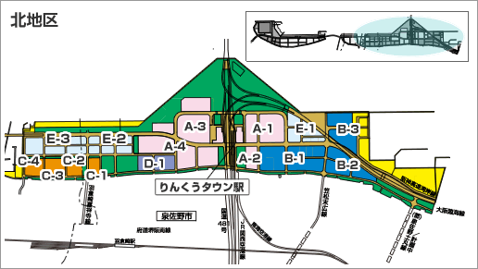
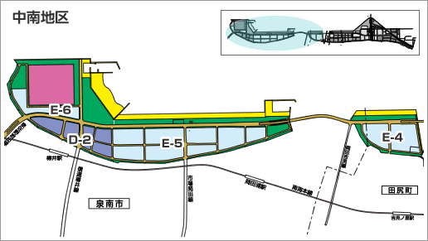
りんくうタウン
産業用地は、土地の利用目的によって、商業業務ゾーン、流通・製造・加工ゾーン、住宅関連ゾーン、空港関連産業ゾーン、工業団地ゾーンの５つのゾーンに分かれ、契約率は全体で98.5%となっている。
分譲・定期借地の契約状況（平成28年6月30日現在）
 | 計画面積 (ha) | 分譲契約 面積(ha) | 定期借地契約面積(ha) | 契約面積 合計(ha) | 契約率 (%) | 立地決定を含む場合の契約率(%)
商業業務 | 29.6 | 6.0 | 23.6 | 29.6 | 100.0 | 100.0
流通製造加工 | 15.6 | 15.4 | 0.3 | 15.6 | 100.0 | 100.0
住宅関連 | 7.7 | 7.1 | - | 7.1 | 92.2 | 92.2
空港関連産業 | 14.3 | 8.3 | 6.0 | 14.3 | 100.0 | 100.0
工場団地 | 63.6 | 39.9 | 22.3 | 62.2 | 97.8 | 97.8
合計 | 130.8 | 76.7 | 52.3 | 128.9 | 98.5 | 98.5
北地区 工業団地エリアE-1～3
中南地区 工業団地エリアE-4～6
出典：大阪府HP
3-①-16

Slide 17
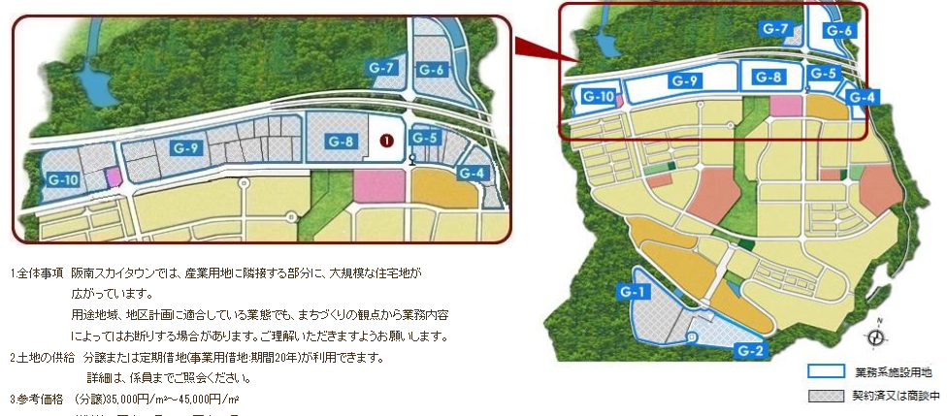
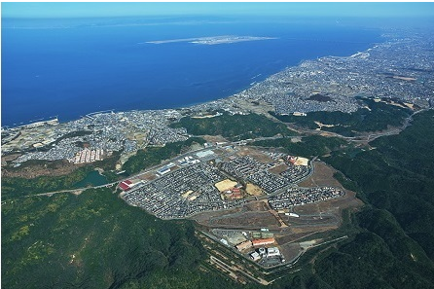
阪南スカイタウン
大阪と和歌山の間、阪和道泉南ICから第二阪和国道箱作ランプすぐの位置にあり、どちらへのアクセスも優れている。
面積は約171ha、1,632世帯、4,812人が入居している（2016年（平成28年）3月末現在）。
産業用地は、約25haで、契約率は92.4％となっている（2016年（平成28年）3月末現在）。
業務系施設用地
契約中または商談中
出典：阪南スカイタウンHP
3-①-17

Slide 18
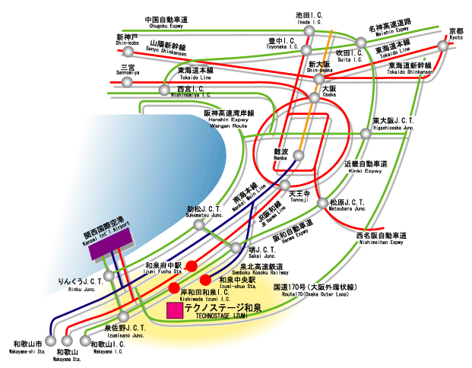
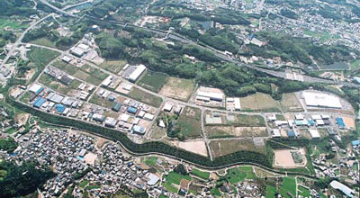
テクノステージ和泉
阪和自動車道堺IC-岸和田和泉IC間開通（1993年（平成5年））や泉北高速鉄道和泉中央駅開業（1995年（平成7年））を機に、和泉市が南松尾地区に誘致をはじめた工業団地である。
開発地域の総面積は103.4ha、産業用地は約61ha、総区画130区画である。
泉北地域の第2のニュータウンであるトリヴェール和泉の南西に位置し、岸和田和泉ICと国道170号（大阪外環状線）に近接し、トリヴェール和泉の人口増加も相まって次第に企業の進出が進み、現在では多くの企業が立地し、大阪府下の郊外型工業団地としては有数の規模を誇る。
出典：大阪府HP
出典：テクノステージ和泉HP
3-①-18

Slide 19
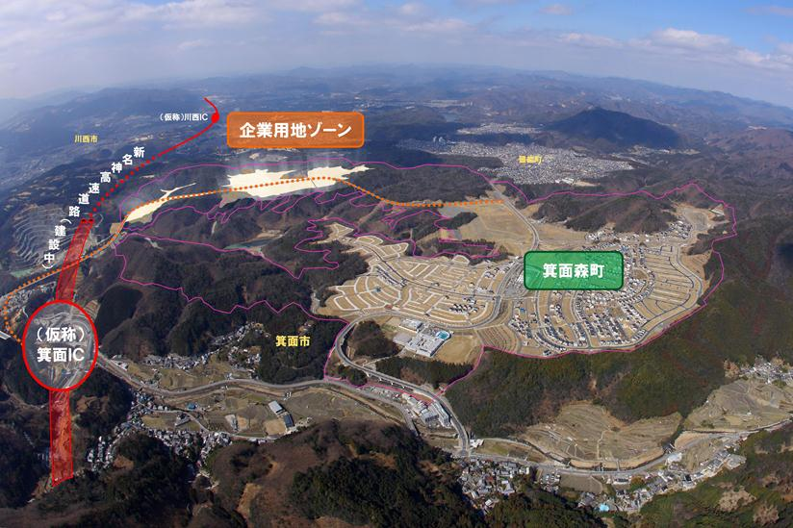
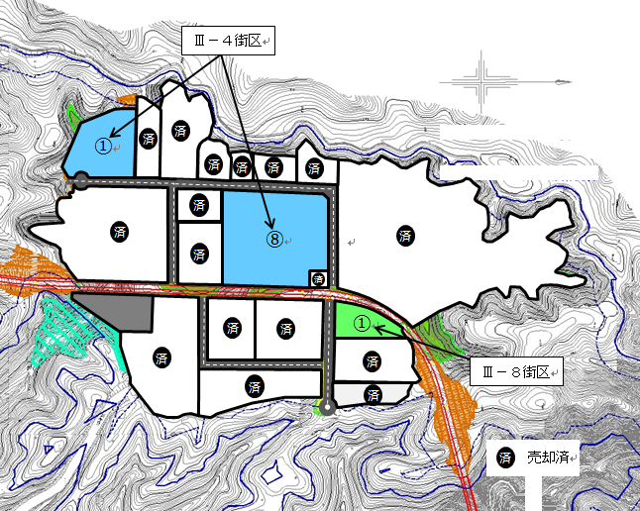
箕面森町（水と緑の健康都市）
第３区域（企業用地）は、新名神高速道路の（仮称）箕面ICに隣接し、大阪中心部へも直結する産業用地。
第1期として、2015年度（平成27年度）から20区画の公募を開始、物流施設や製造加工施設等が進出を決定し、契約率（価格ベース）は85.9％となっている（2016年（平成28年）11月時点）。
2017年度（平成29年度）から順次土地の引き渡しを行う予定。
街区番号 | 区画番号 | 地積（㎡） | 公募者
Ⅲ-4 | 1 | 11,500 | 大阪府
Ⅲ-4 | 8 | 28,193
Ⅲ-8 | 1 | 5,862 | 大阪府住宅供給公社
3-①-19
出典：大阪府HP
大阪府HPと大阪府住宅供給公社HPを基に作成

Slide 20
開発許可制度による市街化調整区域における産業立地規制の緩和
開発許可制度とは、都市計画区域内において、開発行為をしようとする者は、あらかじめ都道府県知事等の許可を受けなければならないという制度。
□市街化区域と市街化調整区域について
・既に市街地を形成している区域
・概ね10年以内に優先かつ計画的に市街化を図る区域
都市計画区域
市街化区域
（都市計画法５条）
（都市計画法７条２項）
市街化調整区域
・原則として市街化を抑制する区域
（都市計画法７条３項）
□開発行為の許可
（都市計画法29条）
市街化区域における開発許可
（都市計画法33条）
面積が500㎡以上（注）の開発行為は許可が必要 ⇒「技術基準」に適合
（注：３大都市圏以外は1,000㎡以上）
技術基準：道路・公園・給排水施設等の確保、防災上の措置等に関する基準
市街化調整区域における開発許可
（都市計画法34条）
一定の開発行為以外は認められていない。
例外的に許可する場合の基準 ⇒「技術基準」と「立地基準」に適合
立地基準：市街化を抑制すべき区域という市街化調整区域の性格から、許可できる開発行為の類型を限定
大阪府HPを基に作成
3-①-20

Slide 21
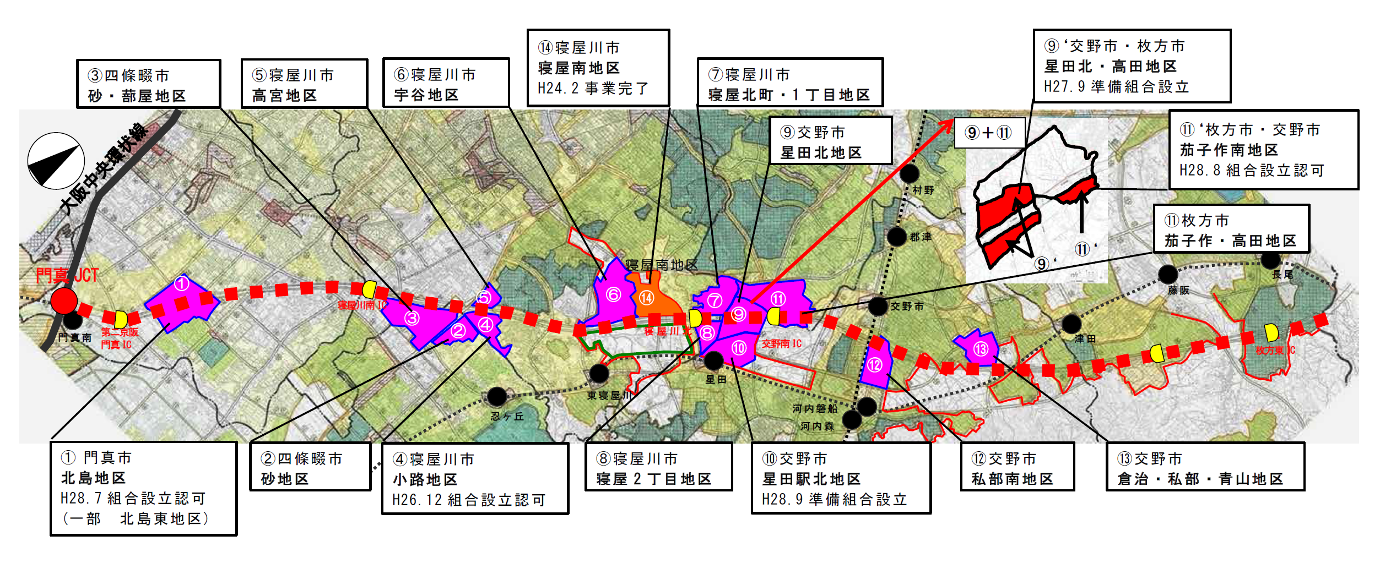
第二京阪道路沿道のまちづくり
第二京阪道路沿道において良好なまちづくりが進められるよう、国・府および沿道5市※等で構成する「第二京阪道路沿道まちづくり検討会」において、「第二京阪沿道まちづくり方針」を2009年（平成21年）12月に策定した。
「第二京阪沿道まちづくり方針」においては、まちづくりを推進していく地区として、13地区が定められており、そのうち、５地区では、既に計画的な取組が進められている。
緑豊かで活力ある土地利用をめざすなど、農空間の保全に配慮しつつ、広域商業施設・流通業務施設等の立地を中心とした計画的なまちづくりを推進している。
沿道5市※：枚方市、寝屋川市、門真市、四條畷市、交野市
「大阪府都市整備中期計画（案）」（平成28年3月改訂）を基に作成
3-①-21

Slide 22
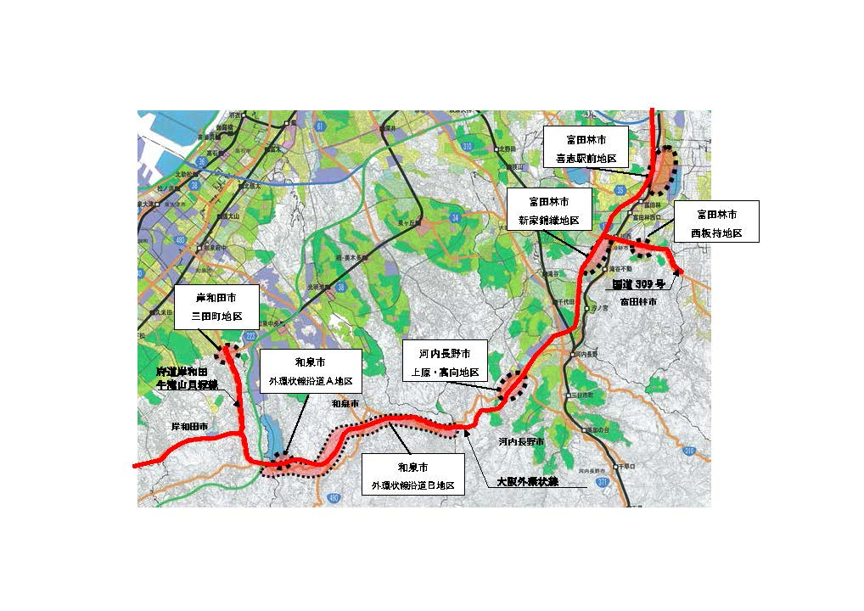
大阪外環状線等沿道のまちづくり
大阪外環状線等の沿道では、無秩序な土地利用を解消し計画的な土地利用を進めるための方針を示した「外環状線等沿道のまちづくりの方針（2016年（平成28年）1月）」に基づき、農空間の保全・活用を図り、周辺環境や景観に配慮しながら、公民が連携して、都市的土地利用と農的土地利用が調和したまちづくりを進めていく。
富田林市
喜志駅前地区
富田林市
新家・錦織地区
富田林市
西板持地区
岸和田市
三田町地区
和泉市
外環状線沿道A地区
河内長野市
上原・高向地区
和泉市
外環状線沿道B地区
3-①-22
「大阪府都市整備中期計画（案）」（平成28年3月改訂）を基に作成

Slide 23
産業集積に向けた企業の操業環境づくり（大阪府「産業集積促進税制」）
大阪府では、府内における産業集積を税制面から促進するため、産業集積促進地域における土地や家屋（工場、研究所等）の取得に係る不動産取得税を軽減する特例措置を設けている。
府内17市町で地域を指定している。（2016年（平成28年）10月14日現在）
堺市、岸和田市、豊中市、吹田市、高槻市、貝塚市、八尾市、枚方市、高石市、
大東市、和泉市、東大阪市、泉南市、阪南市、田尻町、岬町、泉大津市
対象不動産
各産業集積促進地域の対象期間中に、当該地域内において取得した工場、研究所及び倉庫の家屋（＊１）又はその敷地である土地（＊２）
（＊１）対象家屋
・自己の事業（風俗営業等及び風俗営業等に利用させる目的で不動産を貸し付ける事業を除く。）として工場、研究
所、倉庫等の用に供するものに限る。なお、住宅を除く。
１．家屋を建築（新築、増築、改築）した場合は、対象期間中に建設の着手が行われた場合に限る。
２．建築以外（売買、交換、贈与等）の場合は、対象期間中に取得したものに限る。
３．倉庫は、都市計画法（昭和四十三年法律第百号）第二章の規定により臨港地区として定められた地区又は港
湾法（昭和二十五年法律第二百十八号）第三十八条の規定により港湾管理者が定めた地区に所在するものに限
る。
（＊２）対象土地
・対象期間中に取得し、かつ、その取得の日の翌日から起算して１年以内に以下のいずれかが行われた場合に限る。
１．対象家屋の建設（新築又は増築に限る。）の着手が行われた場合
２．対象家屋を取得（建築した場合を除く。）した場合
軽 減 額
対象不動産の取得に係る不動産取得税の２分の１に相当する金額
※ 軽減する金額の上限は、産業集積促進地域ごとに２億円となる。
大阪府HPを基に作成
3-①-23

Slide 24
産業集積に向けた企業の操業環境づくり（東大阪市「住工共生まちづくり条例」）
東大阪市は、モノづくり中小企業が多数集積する工業都市として注目されており、市民の良好な住環境とモノづくり企業の操業環境を保全・創出する「住工共生のまちづくり」を総合的に推進するため、「住工共生まちづくり条例」を制定し、2013年（平成25年）４月1日より施行している。
事業者に対して、工場移転支援補助金などの支援を行っている。
条例の目的 | 住工共生のまちづくりについての基本理念を定め、市民、モノづくり企業、建築主等、関係者及び市の責務を明らかにするとともに、住工共生のまちづくりの推進に関する基本的な事項等を定め、市民の良好な住環境及びモノづくり企業の操業環境を保全し、創出することにより、住工共生のまちの実現に寄与することを目的としている。
指定されたモノづくり 推進地域 | 平成25年4月1日に「モノづくり推進地域」として市内全ての工業地域を指定し、平成26年4月1日からは、市内準工業地域の約91％をモノづくり推進地域に指定している。
補助金の種類 | 内容
工場移転支援補助金 | 工場移転に対して補助
相隣環境対策支援補助金 | 騒音、振動等への改善対策に対する補助
住工共生コミュニティ活動支援補助金 | 住民等へのイベント等に対する補助
事業用地継承支援対策補助金 | 既存の製造業の事業用地を引き続き事業用地として利用する場合を補助
モノづくり立地促進補助金 | 固定資産税や都市計画税の一部を補助
3-①-24
東大阪市「住工共生のまちづくり条例パンフレット」を基に作成

Slide 25
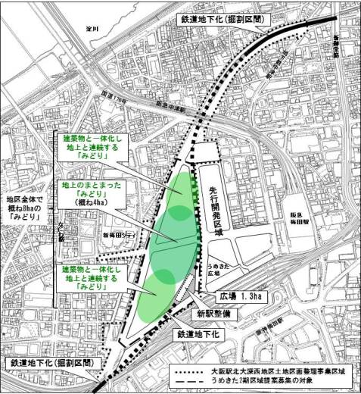
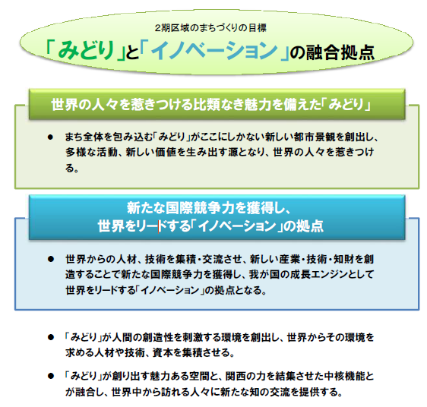
うめきた２期
うめきた地区は、「グランドデザイン・大阪」（大阪府・大阪市、2012年（平成24年）6月策定）や「国家戦略特区提案」（大阪府・大阪市、2013年（平成25年）9月提出）で位置づけられた、関西の発展を牽引するリーディングプロジェクトである。
うめきた2期（16ha）のまちづくりでは、民間提案募集とあわせて、以下の基盤整備事業を進めている。
・・・・・・・・・ 大阪駅北大深西地区土地区画整理事業区域
ーーーーーー うめきた2期区域提案募集の対象
出典：「うめきた２期区域まちづくりの方針」
3-①-25

Slide 26
「2025日本万国博覧会」基本構想案 ①
基本理念
テーマ案
21世紀の健康の問題は、世界全体の課題
高齢化の波は、先進国から世界各国へ拡大
2025年は、
本格的な超高齢社会や超スマート社会の到来など、新たな社会に向けた変革期に
  人類社会の発展に貢献する “新しい国際博覧会”を
テーマ案 人類の健康・長寿への挑戦
（英語仮題） Our Health , Our Future
「健康」とは、「世界中のあらゆる人が、年齢、性別、障がいの有無、生まれた場所、社会的・経済的状況にかかわらず、与えられた人生を、その人らしく、楽しくいきいきと過ごすこと」とする
「健康」を支える分野は、子どもから高齢者にいたるまで生活を豊かにする、充実させる分野すべてにわたり、そのすそ野は広い
世界と解題共有できるよう、３つのサブテーマ「科学と技術の発展・応用」「生活と文化の多様性の尊重」 「地球環境の保全と共生」を設定
⇒ テーマに基づく事業展開がイメージしやすいよう、「健康に貢献する第４
次産業革命」の視点を提示
【基本理念に基づいたテーマ案の考え方】
世界中の人々が、健康にかかる様々な課題を克服し、よりよい生活を 送ることができるよう、その先にある「人生90年時代」における新しい生き方や社会・都市のあり方、その広がる可能性について、世界から知を集め、新たなモデルとして広く世界に発信することで、未来社会に向けた行動を呼びかける
「健康」を次世代へとシームレスにつなぎ、次世代を担う若者への明るい未来のメッセージとする
人類の知を結集し、
健康に関する課題解決に向けた挑戦を重ねることで、世界中の人がよりよく生きる社会の実現をめざしていく契機にしたい。
「2025日本万国博覧会」基本構想案【概要】を基に作成
3-①-26

Slide 27
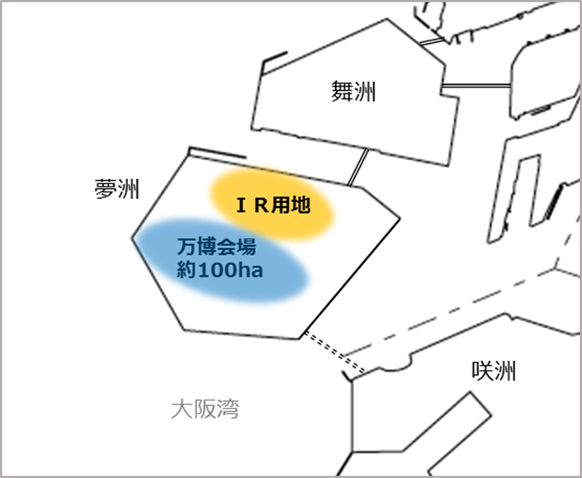
「2025日本万国博覧会」基本構想案 ②
開催期間・入場者想定規模
国際社会・参加国・日本・大阪への効果
開催期間 2025年5月～10月を核とした期間（6か月）
開催主体 政府が認めた法人等
入場者想定規模 3000万人以上
＊交通利便性やインバウンド効果もあり、さらなる来場者数の増加が見込まれる
＊海外からより多くの人々が来場する万博をめざす
国際社会・参加国への効果
国際社会へ健康についての課題解決策を提示
アジェンダ2030「あらゆる年齢のすべての人々の健康的な生活を確保」に寄与
参加国の文化・技術・メッセージを世界に発信する機会創出
相互交流による国際社会の平和的進歩
開催国（日本）への効果
国際的地位の確立（ジャパンブランドの確立等）
2020年オリンピック後の経済成長の維持発展
国民の健康増進等（健康寿命の延伸、その結果として社会保障費の増加抑制）
開催地への効果
副首都・大阪の発展に寄与し、東西二極の一極として、日本の成長をけん引
府民の健康の向上
開催場所・会場規模等
開催場所 大阪市臨海部の「夢洲」を想定
会場規模 万博会場として約100ｈａを想定
IRを含む夢洲まちづくり構想の進展の状況を踏まえ、具体的な区域設定や利用計画を検討
約100haのうち約60haの用地にはテーマ館や参加各国のパビリオン、園路等の配置を検討
会場内を楽しく歩きたくなるような、アクティブデザイン（※）による施設整備も検討
※：活動的なライフスタイルを目指して建物や通りの デザインを変えること
輸送・宿泊計画
地下鉄中央線(北港テクノポート線)の延伸に伴う夢洲駅（仮称）からのアクセスを軸とし、主要駅や会場周辺に設ける駐車場からのシャトルバスを運行
来場者の宿泊は、府域と近隣府県市の宿泊施設の活用により対応
環境への配慮
万博会場づくりでは、自然環境等に十分配慮した会場整備や環境の負荷の少ない施設整備を推進
日本発・世界初をめざした最先端の技術・ノウハウを結集し、持続可能なまちを実現する
全国への経済波及効果 約６兆円
「2025日本万国博覧会」基本構想案【概要】を基に作成
3-①-27

Slide 28
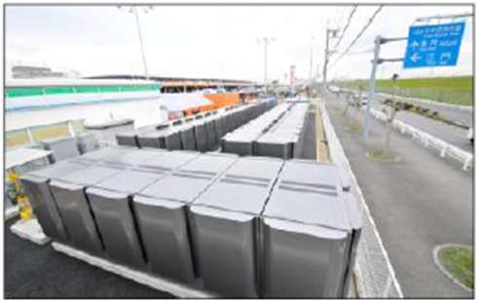
環境・新エネルギー産業 新たなエネルギー社会の構築
大阪府では、新エネルギー機器等の公共施設での先導的な導入・活用事例の創出・PRを通じてさらなる新エネルギー関連ビジネスの普及・市場拡大につとめており、水素ステーション整備に取り組む民間事業者に、大阪の都心部に位置する府有地の貸し付けを実施。また、大阪府中央卸売市場に国内最大級の燃料電池を設置し、新エネルギー等を利用した安定的電源の導入実証を実施。
また関空では、我が国初となる空港施設への大規模な水素エネルギーの導入に向けて、水素燃料電池フォークリフトの開発・運用実証や水素ステーションの整備の取組みを進めている。
2016年（平成28年）3月には、新たな製品・サービスの実用化により水素利用の幅の拡大を図るため、水素関連事業の取組みの方向性を示した「H2Osakaビジョン」を策定。ビジョンに基づき、今後は府市連携で新たなプロジェクト創出等を図っていく。
大阪市では、地中熱利用の促進や建物間で電気や熱の融通を行うエネルギー面的利用の促進などの取組みを進めている。
■中央卸売市場の燃料電池
■地中熱・エネルギー面的利用における取組
地中熱等導入促進事業
大都市特有の未利用熱である地中熱利用の促進に向けて、市内における地中熱エネルギーの分布に関する情報を整理し、先行事例として市施設への導入検討を進めるとともに、市内中心部において実証実験を実施している。
エネルギー面的利用促進事業
分散型電源の導入や建物間熱融通等のエネルギー面的利用促進に向け、市内中心部業務集積地区である船場地区をモデルエリアに、地区内における事業の有効性を調査するとともに、導入に向けた新たな制度設計の検討、及び事業機会の創出に向けた仕組みづくりを進めている。
データで見る「大阪の成長戦略」（2016年8月）を基に作成
3-①-28

Slide 29
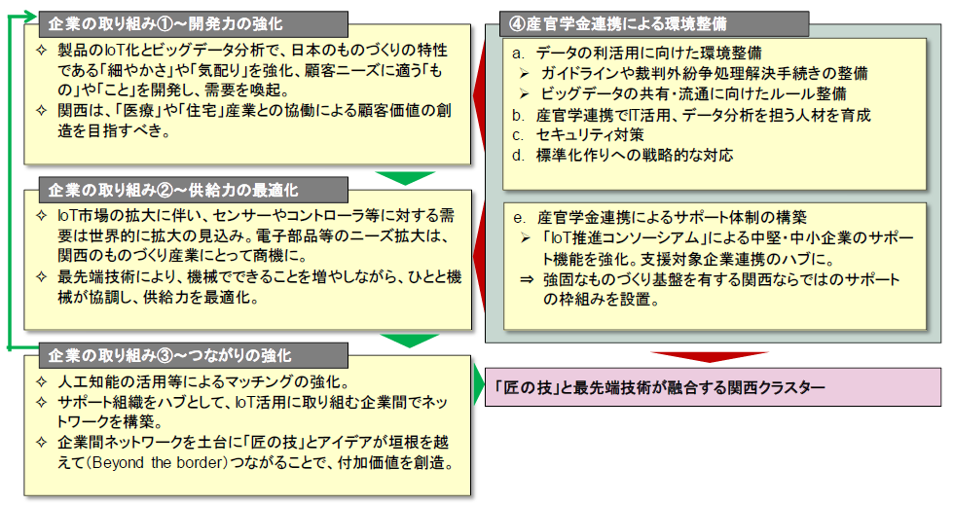
企業間の連携強化の推進①「匠の技」と最先端技術が融合する関西クラスター
人工知能（ＡＩ）やＩＴなど最先端技術の効果的な活用により、ものづくりの復権を目指すべきだとする提言を発表。
強固な基盤を持つ関西のものづくり産業をＩＴと融合させて競争力を高め、日本経済をけん引する姿を描いている。
出典：関西経済同友会HP
【提言】「匠の技」と最先端技術が融合する関西クラスターの構築
（2016年4月）
3-①-29

Slide 30
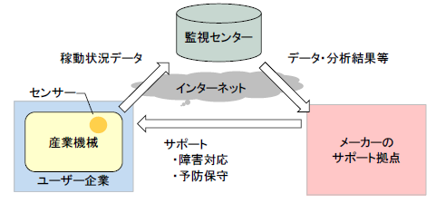
企業間の連携強化の推進② 第4次産業革命（インダストリー4.0）
「インダストリー4.0（第4次産業革命）」とはスマート工場の実現を目ざすもので、ものに取り付けたセンサーからの多量のデータをコンピューターで解析、見える化等をし、現在よりさらに良いものをつくるものである。インターネットを通じデータ等を企業間で共有し、異なる業種同士が連携して新しい事業を創出する。
＜東芝機械の例＞
納品した産業機械にIoTの仕組みを実装し、ヒーターの温度やモーターの電流等の稼動状況に関するデータをインターネット経由で、監視センターに送信。東芝機械は稼動状況に関するデータを把握しているため、原因の特定に要する時間が大幅に短縮された。
※IoT=Internet of Things
＜オムロンの例＞
基板実装ラインに、生産ビッグデータを活用したみえる化システムを導入、実装ラインの全ての装置データを製品個体と紐付けることで生産状態をみえる化し、ロスの改善を進めることで生産性を3割高めることに成功している。
関西経済同友会HPを基に作成
3-①-30

